Slide 1


Notes:
C.K. fängt an

Slide 2
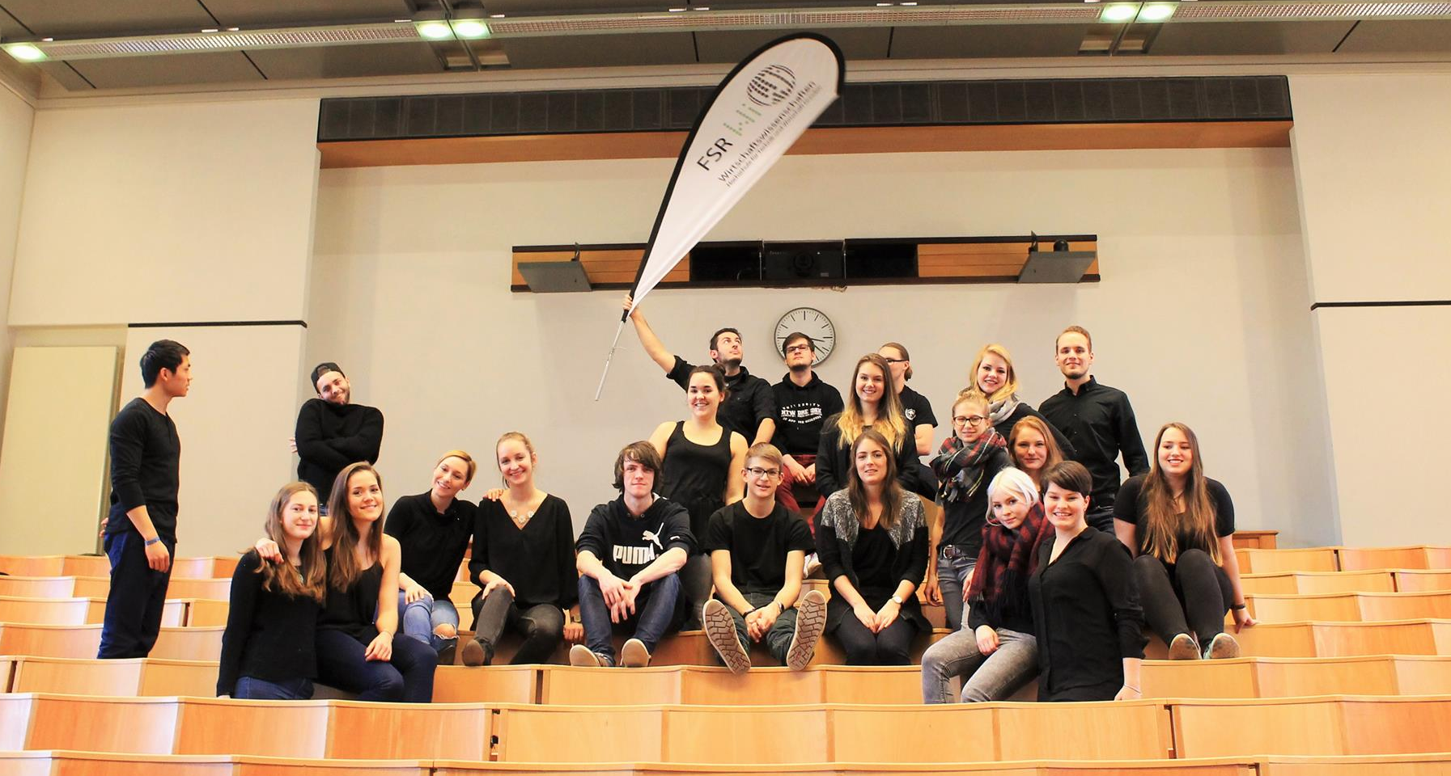
FSR WiWi
Dein Ansprechpartner vor Ort

Slide 3

Andreas Krämer
Wirtschaftsingenieurwesen
3. Semester
- Sprecher -

Slide 4
Jessica Weber
Wirtschaftsingenieurwesen
5. Semester
- Sprecherin -

Slide 5
Wer sind wir?
Studentische Interessenvertreter, die als Schnittstelle zwischen Professoren, Hochschule und Studenten fungieren

Slide 6
Was machen wir?
die aktive hochschulpolitische Mitgestaltung
Auswahl neuer Professoren und Professorinnen
Schlichten bei Problemen
die aktive Mitgestaltung der Lehrinhalte
studentisches Mentoring-Programm
Beratung zu Studienangelegenheiten
Organisation von Veranstaltungen und Ausfahrten

Slide 7
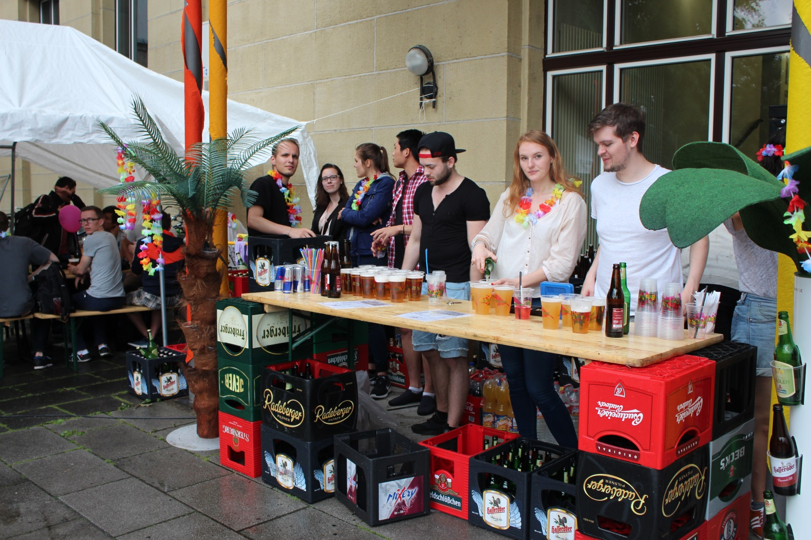
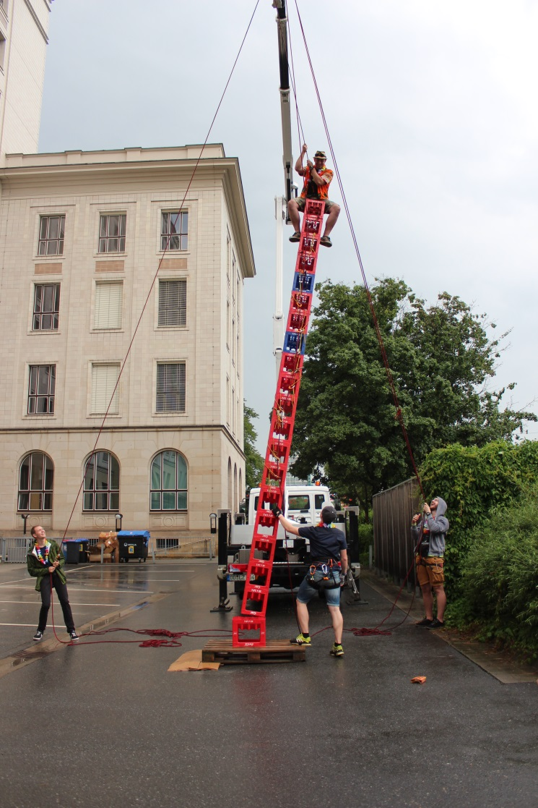
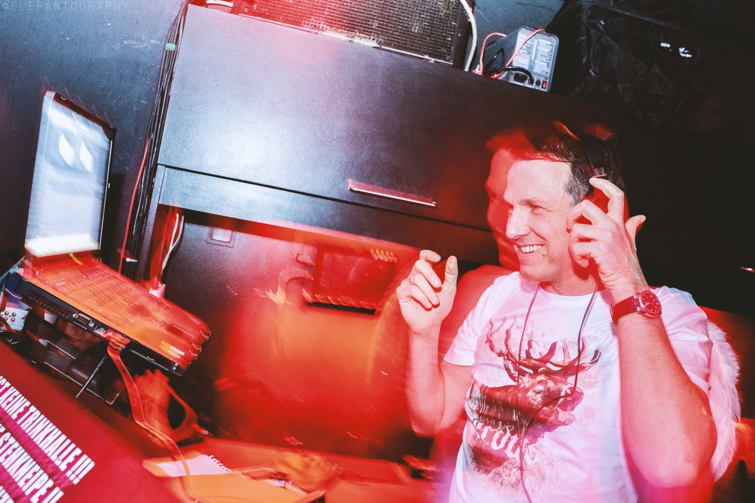
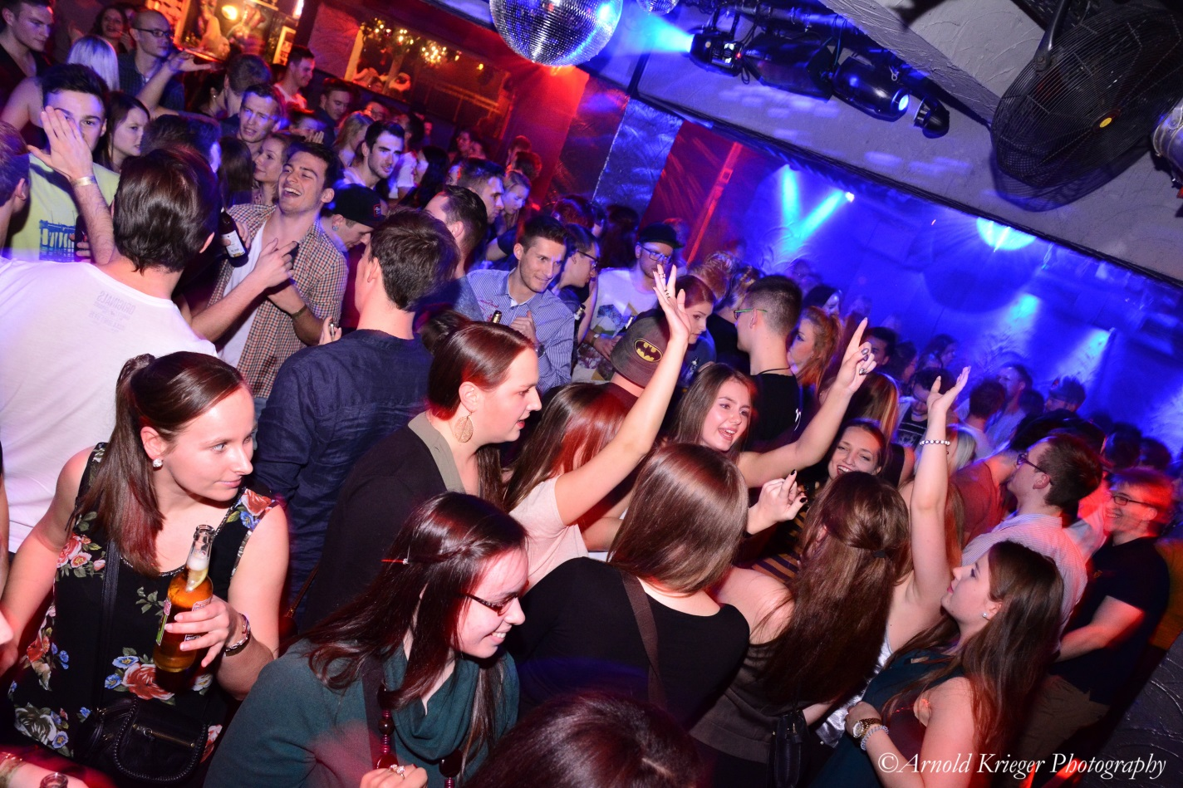

Slide 8
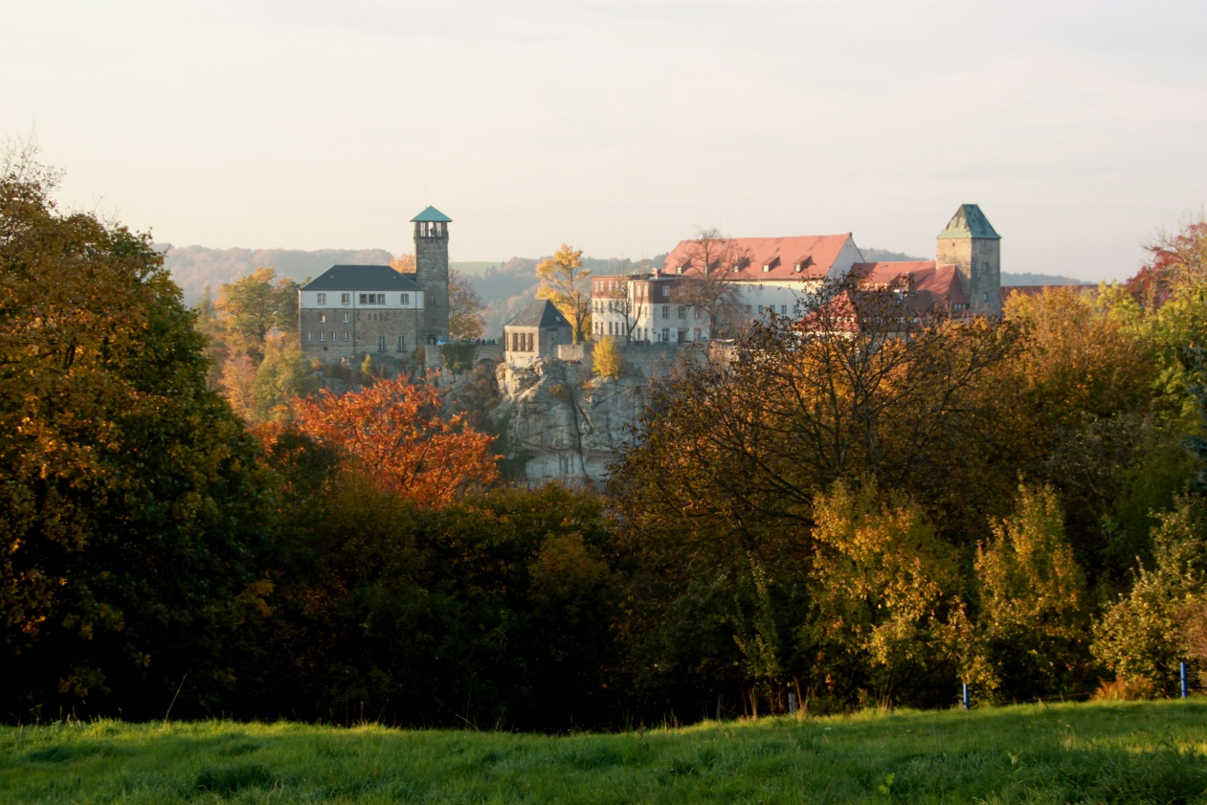
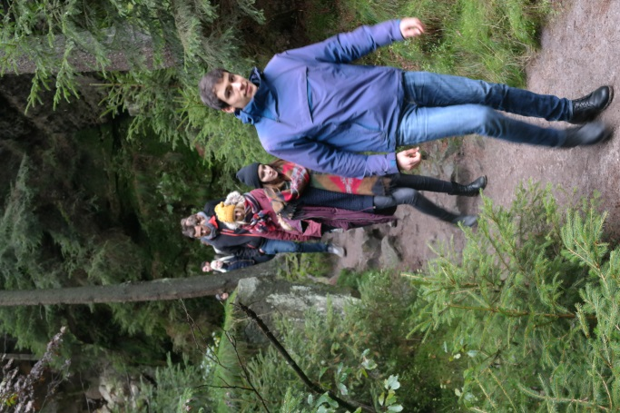
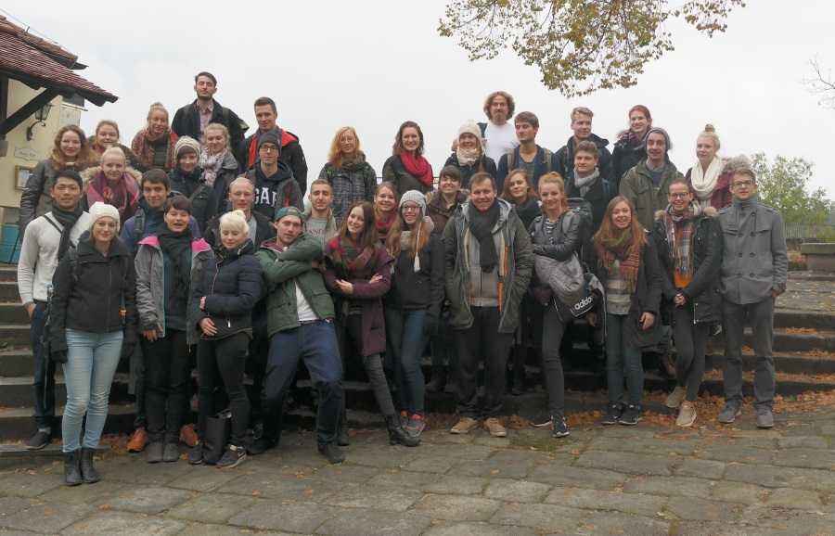
Erstiefahrt nach Hohnstein
Bald ist es wieder soweit!
Am 04. und 05. November wollen wir gemeinsam mit euch Burg Hohnstein unsicher machen.
Die Plätze sind heiß begehrt und knapp – schnelles Zuschlagen wird belohnt!
Anmeldung unter https://goo.gl/forms/3Q1vSsW3MViW1bHq1

Slide 9
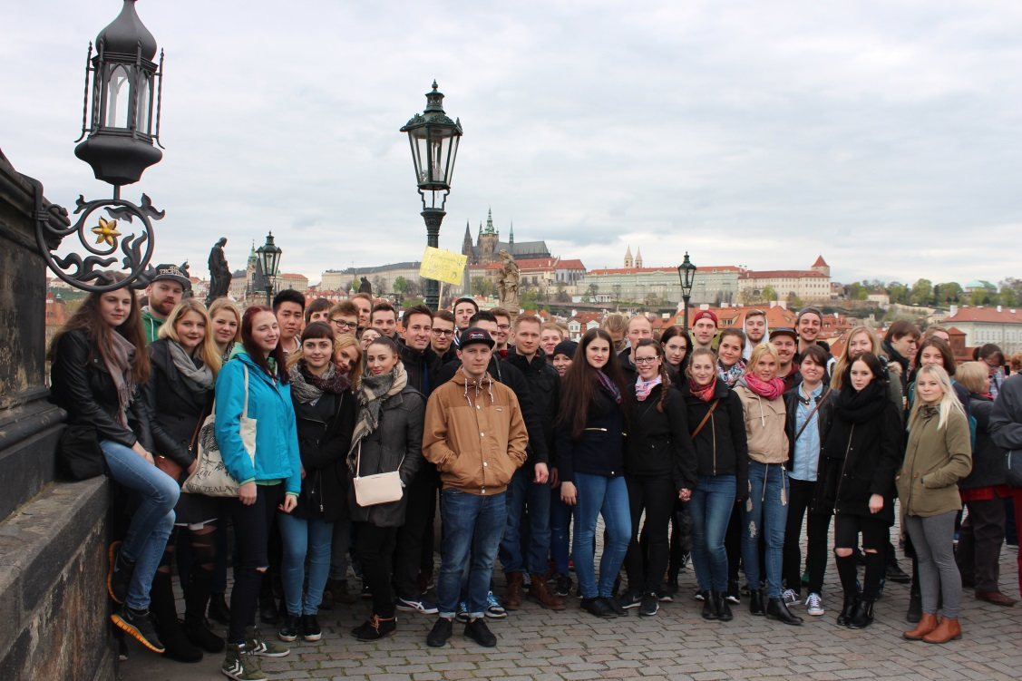
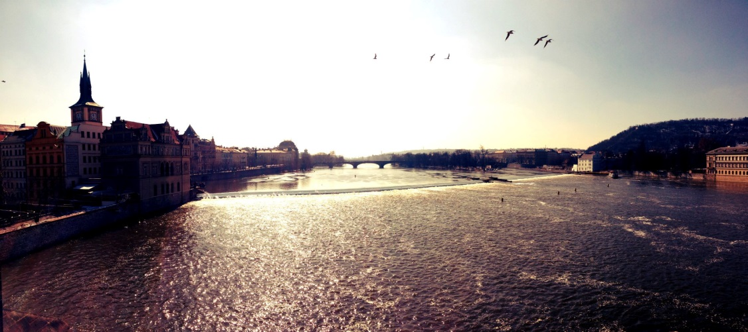
Zweitifahrt nach Prag
Aller Anfang ist schwer – wir helfen!
Lernt eure neuen Kommilitonen und Kommilitoninnen auf einer gemeinsamen Ausfahrt nach Prag für den schmalen studentischen Geldbeutel kennen!

Slide 10
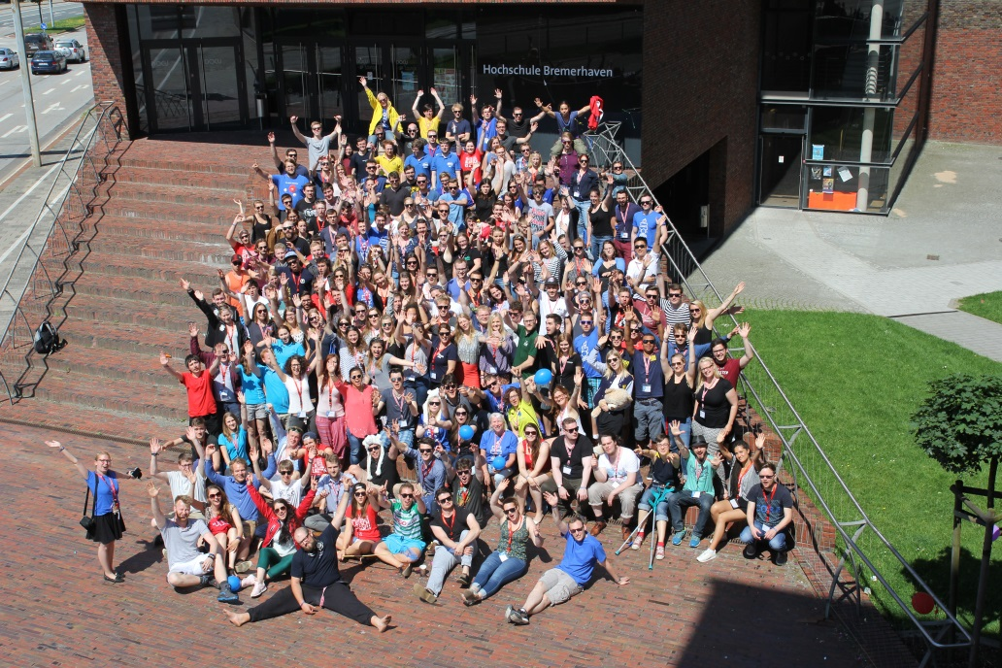
BuFaK Karlsruhe
SoSe 2017
Bundesfachschaftenkonferenz WiSo
  bundesweite Interessenvertretung der
  Studierenden
  dutzende Fachschaften aus ganz Deutschland
  Workshops, Plena, Barcamps, Rahmenprogamm, Party

Slide 11
Wer macht mit?
Alle Studenten und Studentinnen der Wirtschafswissenschaften sind herzlich willkommen!
Wir freuen uns über jedes neue Gesicht – kommt einfach vorbei oder schreibt eine Mail!

Slide 12
Was bringt mir das?
Kontakt zu potentiellen Arbeitgebern und Professoren
Anwendung des Gelernten in Form von bspw. Eventplanung & Verbesserung von Soft Skills
außercurriculares Engagement fördert die Sozialkompetenz und kommt nicht nur bei Arbeitgebern gut an – auch bei uns!
Gremiensemester
und natürlich ganz viel Spaß ☺

Slide 13
Wo findet ihr uns?
Raum A002
im A-Gebäude
gerade Woche dienstags ab 15.00 Uhr
ungerade Woche dienstags ab 18.00 Uhr

Slide 14
Wie erreicht ihr uns?
like us: www.facebook.com/fsrwiwi.htwdresden
Phillip Eger
mail us: fsr_wiwi@htw-dresden.de
ask us: über eure verantwortlichen Mentoren

Slide 15
Was sind Mentoren?
Studenten höherer Semester, die euch mit ihrem Insider-Wissen mit Rat und Tat zur Seite stehen!
An den T-shirts erkennbar!

Slide 16
Wo könnt ihr euch finden?
Facebookgruppen
  HTW Dresden Betriebswirtschaft (BW) WS 2016
  HTW Dresden Wirtschaftsingenieurwesen (WIng) WS 2016
  HTW Dresden International Business Bachelor (IB) WS 2016
  HTW Dresden International Business Master (IB) WS 2016
  HTW Dresden Erstsemester WS 16/17

Slide 17
Wichtig!
Mittagessen Mittwoch
→ Keine offizielle Pause von der Hochschule eingeplant
→ kostenlose Gulaschkanone im Wirtschaftshof
Vortrag auf der StuRa Webseite
www.stura.htw-dresden.de/ese
Ablaufplan überprüfen

Slide 18
Wie geht es weiter?
Mensa
→ Treffpunkt draußen (Treppe runter)
Vorträge 12-14 Uhr
Hochschulralley ab 14 Uhr
→ Treffpunkt draußen
→ auf Schilder achten
Clubtour ab 18 Uhr
→ Treffpunkt Wirtschaftshof
→ Stempelkarte nicht vergessen

Slide 19
Das Beste kommt zum Schluss…
Notes:
Erstitüten

